Slide 1
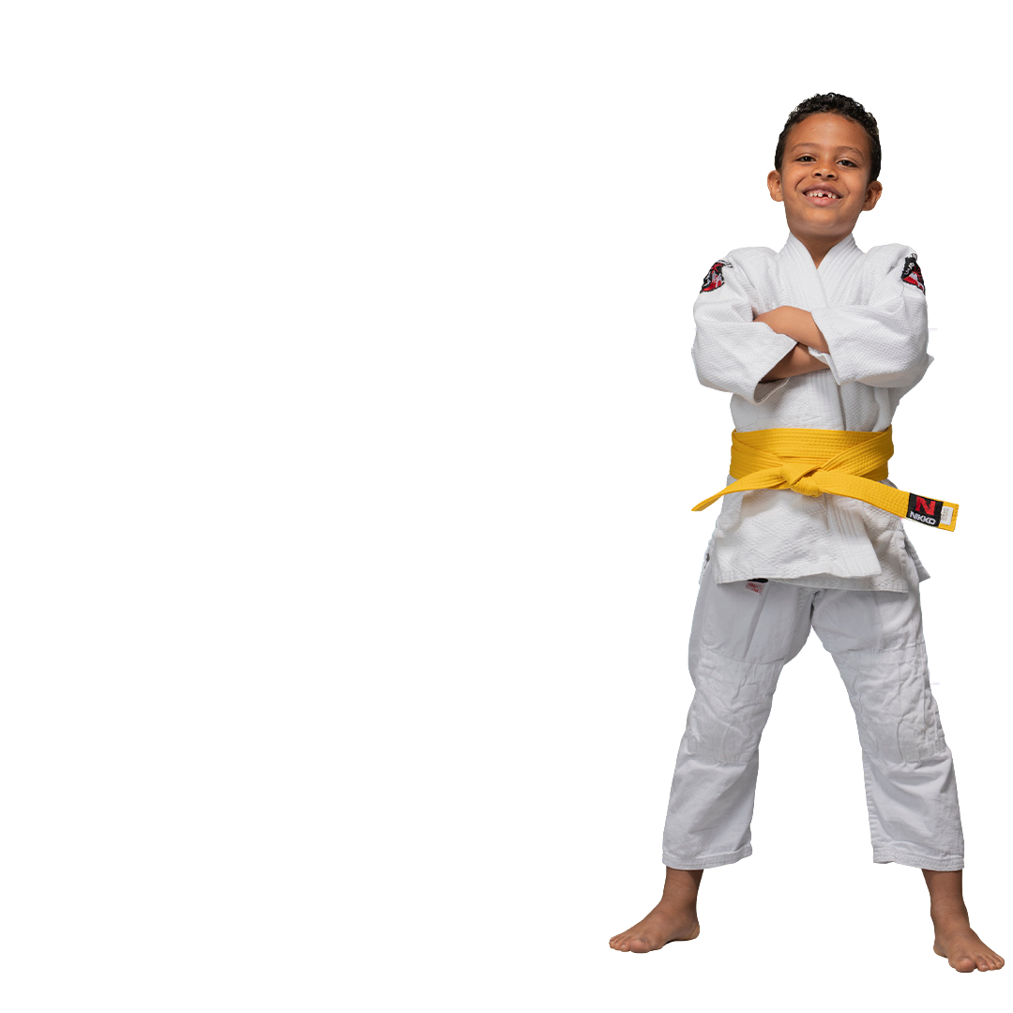

Slide 2
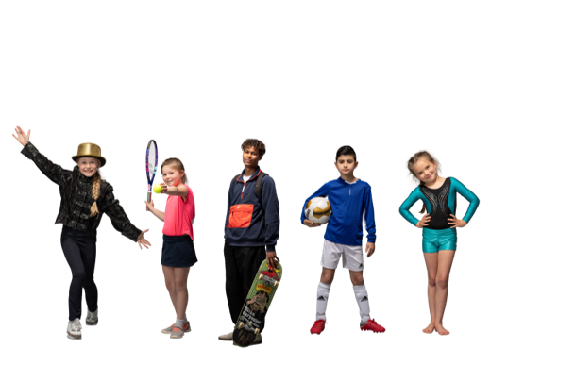
Even voorstellen
Jolanda Kamphuis, coördinator – JFSC Utrecht
Mieke Hansen-Hilhorst - Lokaal aanspreekpunt JFSC Utrecht
Verder bestaat het team uit:
Projectmedewerker
Communicatie medewerker
Backoffice Team

Slide 3
Inhoud
Wat doet het Jeugdfonds Sport & Cultuur?
Onze organisatie
Intermediairs
Werkwijze
Tijd voor vragen

Slide 4
Kinderen in armoede
1 op de 11 kinderen groeit op in armoede
Notes:
Dat zijn 272.000 in Nederland die opgroeien op in een gezin waar thuis weinig geld is.
Met armoede in Nederland bedoelen we dat mensen niet genoeg geld hebben voor een fiets voor school, schoolreisjes, lid worden van een voetbalclub, danslessen of bijvoorbeeld een keertje naar de film.

Slide 5
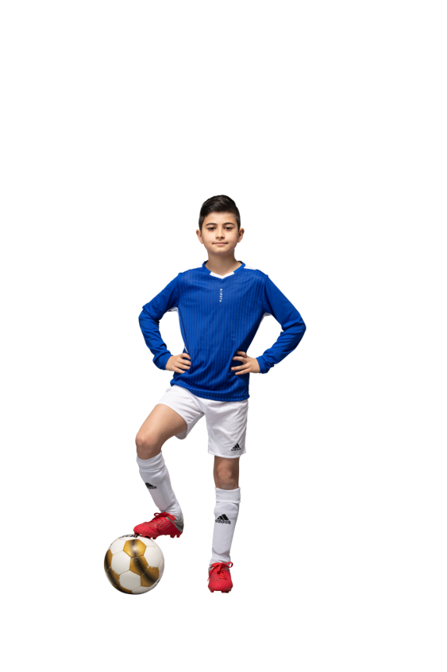
Jeugdfonds Sport & Cultuur Utrecht
Het Jeugdfonds Sport & Cultuur creëert sport- en cultuurkansen voor kinderen van 0 tot 18 jaar die om financiële redenen geen lid kunnen worden van een sportvereniging of cultuurinstelling. Wij betalen de contributie van de sportvereniging of cultuurinstelling en/of de benodigde attributen.
Notes:
https://www.youtube.com/watch?v=AglogfUiH6s

Slide 6
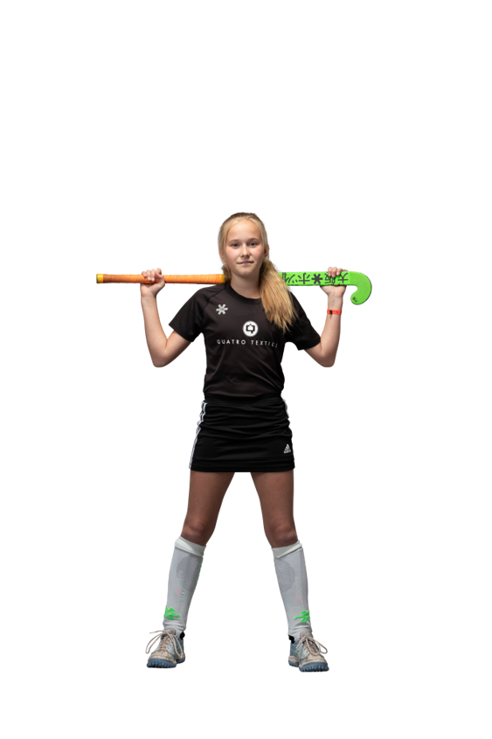
Kansen op een betere toekomst
Fysieke, sociale en mentale ontwikkeling
Nieuwe en kansrijke sociale netwerken
Afleiding van de zorgen thuis
Een andere rol dan thuis of in de wijk
Trots en zelfvertrouwen
Leren winnen en verliezen
Doorzettingsvermogen
Plezier
Notes:
Door mee te doen komen kinderen met elkaar in contact en leren zo spelenderwijs, in een nieuwe sociale omgeving, andere regels en omgangsvormen. Regels die ze vaak thuis en op school niet meekrijgen. Investeren in meedoen voor kinderen betekent voor hen een grotere kans op een goede toekomst en verkleint de kans op buiten de boot vallen en negatief gedrag. Daarnaast is sporten ook belangrijk om overgewicht tegen te gaan. Actief bezig zijn met sport of cultuur is goed voor het zelfvertrouwen en de concentratie van ieder kind. Een kind dat lekker in zijn vel zit, presteert beter.
Het vergoeden van een sport- of cultuurlidmaatschap draagt bij aan de psychosociale ontwikkeling van kinderen en jongeren uit gezinnen met weinig geld, blijkt uit het onderzoek van het Mulier Instituut. Voor deze kinderen kan sport- of cultuurdeelname als uitlaatklep dienen. Ze kunnen hun emoties kwijt, leren doorzetten en vinden in de sport en cultuur rust en afleiding. Ze komen wekelijks op de vereniging of culturele instelling, waardoor deze plek vertrouwd voelt. Vooral kinderen die thuis in een moeilijke situatie zitten, ervaren de sportvereniging of culturele instelling als een ‘thuis’.

Slide 7
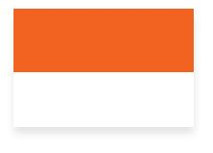
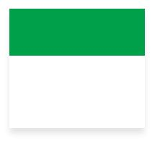
Impact Utrecht
707
3.659
Intermediairs zetten zich vrijwillig in
Kinderen kregen in 2019 de kans om te sporten
680
Aanbieders werkten samen met het Jeugdfonds
1.045
Kinderen kregen in 2019 de kans om te dansen, muziek te maken, schilderen…
17
Gemeenten zijn aangesloten bij het Jeugdfonds

Slide 8
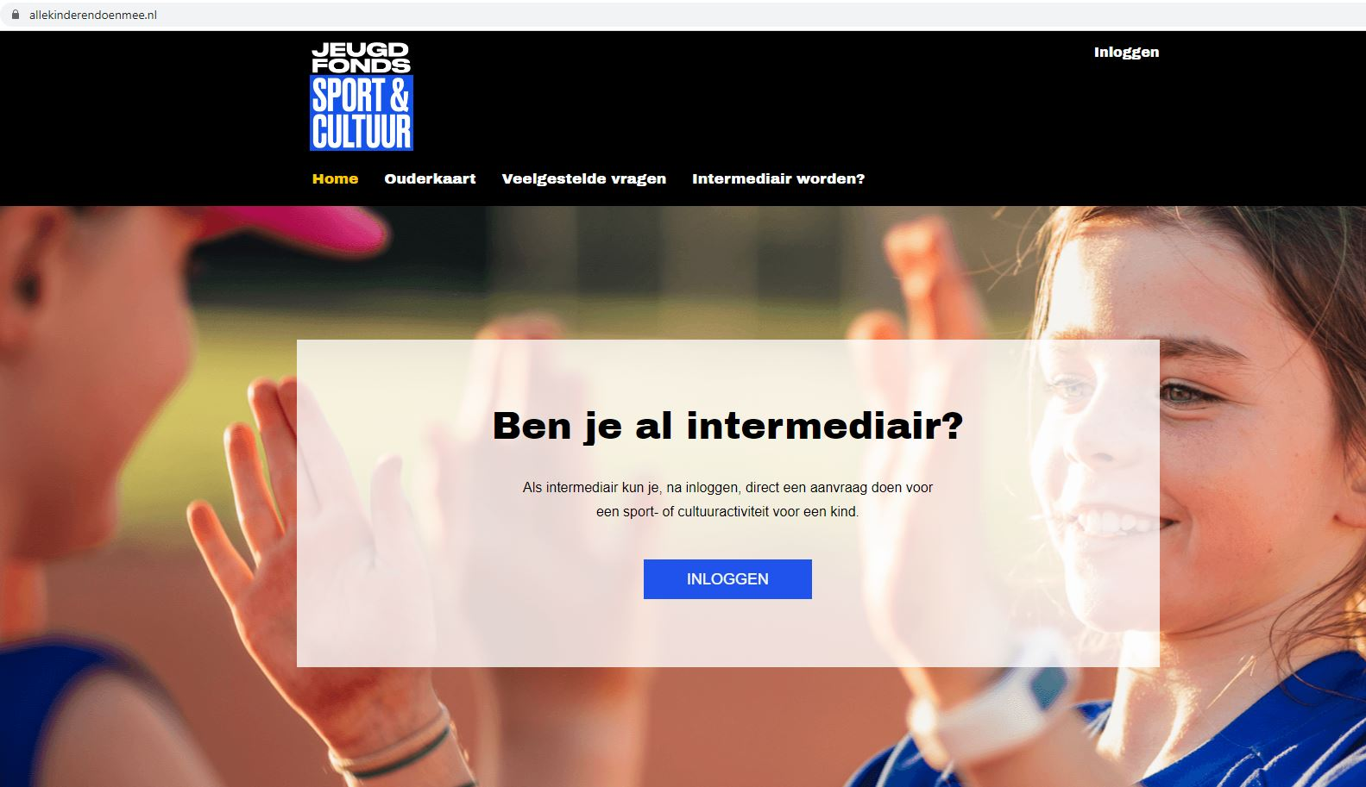
Rol van de intermediair
Als intermediair ben je:
betrokken bij de opvoeding, begeleiding of scholing van het kind
op de hoogte van de financiële situatie van het gezin (er kan bij twijfel om een bewijs worden gevraagd)
op de hoogte van de lokale spelregels van het Jeugdfonds
www.allekinderendoenmee.nl
Notes:
Géén intermediair:
Ouders/verzorgers
Sportvereniging of cultuurinstelling

Slide 9
Werkwijze in het kort

Slide 10
De aanvraag
Een aanvraag kan worden ingediend via: www.allekinderendoenmee.nl

Slide 11
Spelregels
www.allekinderendoenmee.nl
Spelregels per gemeente www.jeugdfondssportencultuur.nl/utrecht

Slide 12
Spelregels
www.allekinderendoenmee.nl
De intermediair is de contactpersoon tussen het kind/ouder(s) en het Jeugdfonds Sport & Cultuur.
Geen inkomenstoets
Oordeel professionele intermediair is leidend
Intermediairs vormen netwerk aan ogen en oren in de samenleving
De maximale vergoeding per kind per jaar voor contributie/lesgeld en eventuele attributen verschilt per gemeente. → zie spelregels website
In verschillende gemeenten hebben we aparte afspraken over zwemles voor diploma A en/of B met vaak diplomagarantie. → zie spelregels website

Slide 13
Handig om te weten!
Goedkeuringsperiode? - Het streven is om binnen 3 weken de aanvraag te beoordelen.
Betaling? - Het Jeugdfonds betaalt rechtstreeks aan de sport- of cultuuraanbieder of winkel.
Voor het aanschaffen van attributen werken we met vouchers.
Communicatie? - Contact over de beoordeling of vragen worden behandeld door de lokale back-office via de online portal en altijd per e-mail met de intermediair gecommuniceerd.
Herhaalaanvraag? - Is het kind al bij ons bekend, maar de aanvraag heeft de einddatum bereikt, maar het kind wil wel verder? Er kan een herhaalaanvraag worden ingediend!

Slide 14
Hulpmiddelen
www.allekinderendoenmee.nl
De toolkit
Het handboek

Slide 15
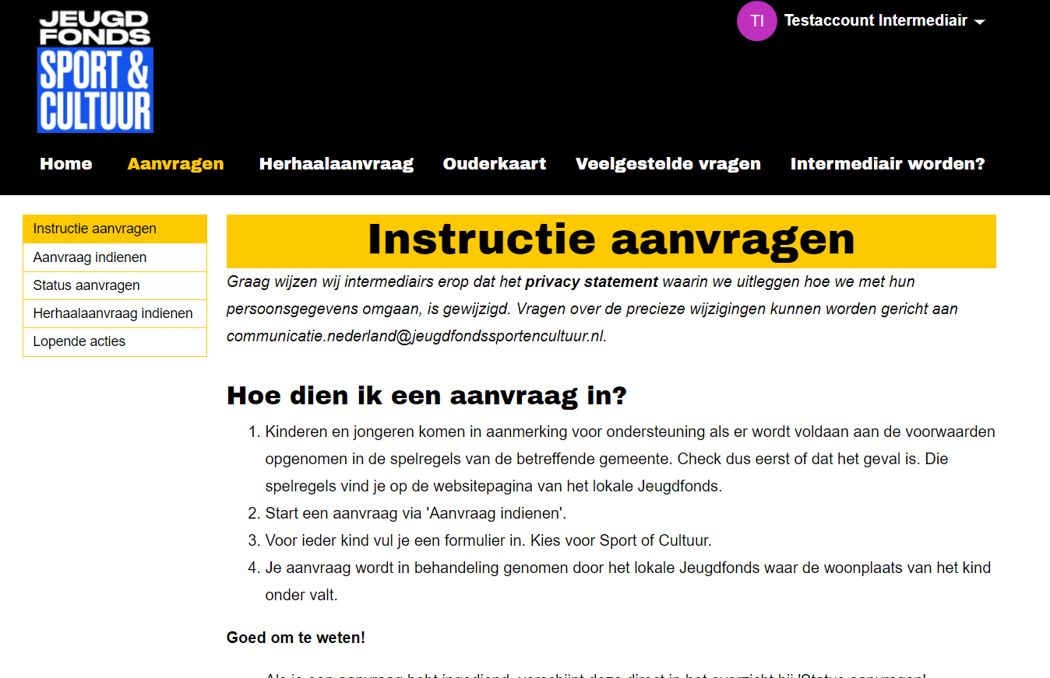
Hulpmiddelen
www.allekinderendoenmee.nl
De ouderkaart
Het team

Slide 16
18+?
www.allekinderendoenmee.nl
Is er iemand 18+? We hebben bij de gemeente Bunnik het Declaratiefonds Participatie
150 euro jaarlijks te besteden. Per persoon/gezinslid.
Voorwaarden gemeente Bunnik Declaratiefonds:
U bent 18 jaar of ouder;
U en uw gezinsleden wonen in de gemeente Bunnik;
Het totale inkomen van u, en van de mensen waarmee u samenwoont (partner/gezin/ouders) is niet meer
dan 110% van de bijstandsnorm.
Bron: https://www.bunnik.nl/zorg-en-ondersteuning/minima-regelingen/declaratiefonds-participatie

Slide 17
In gesprek met elkaar
www.allekinderendoenmee.nl
Welk succesverhaal heb je meegemaakt als intermediair?
Waar loop je wel eens tegenaan als intermediair?
Wat is het belang van elkaar weten te vinden?

Slide 18
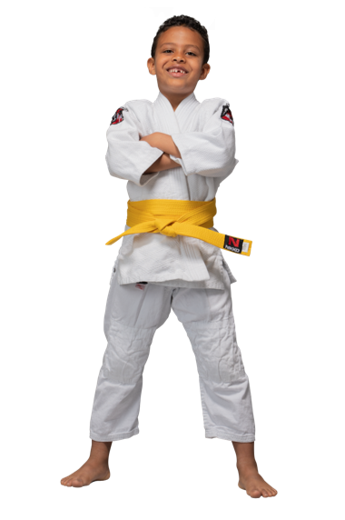
Vragen?
www.allekinderendoenmee.nl
Alle informatie, voor zowel ouders/verzorgers als intermediairs, staat op onze website:
Utrecht: www.jeugdfondssportencultuur.nl/utrecht
Contact gegevens back-office:
Tel: 06–14322908
E-mail: utrecht@jeugdfondssportencultuur.nl
Zorg dat je het aanvraagnummer noteert in de mail óf bij de hand hebt wanneer je belt!
Contactgegevens Mieke Hansen-Hilhorst, Lokaal aanspreekpunt JFSC Bunnik, zie spelregeldocument
Inschrijven nieuwsbrief kan via onze website
Meedoen = Meer Kansen

